Slide 1

Využitie umelej inteligencie pri vývoji softvéru
Samuel Sokol
Školiteľ: doc. Ing. Ivan Polášek, PhD.

Slide 2
Kontext problému
Posun od manuálneho vývoja k AI-asistovanému programovaniu
LLM ako generátory kódu, dokumentácie a návrhov riešení
Zmena roly vývojára – od implementácie k riadeniu a validácii
Obmedzenia súčasných modelov pri komplexných systémoch
Smerovanie k agentickým a autonómnym AI systémom

Slide 3
Prístupy k zlepšeniu generovania kódu
Prompt engineering
In-context learning
Chain-of-Thought prístup
Fine-tuning a doménová adaptácia
Retrieval-Augmented Generation (RAG)

Slide 4
Cieľ práce
Agentický AI systém
Transformácia zadania na prípad použitia
Rozklad na funkčné jednotky
Generovanie implementácií
Validácia funkcií a programu
Integrácia výsledného riešenia
Využitie GraphRAG znalostnej bázy a jej dopĺňanie

Slide 5
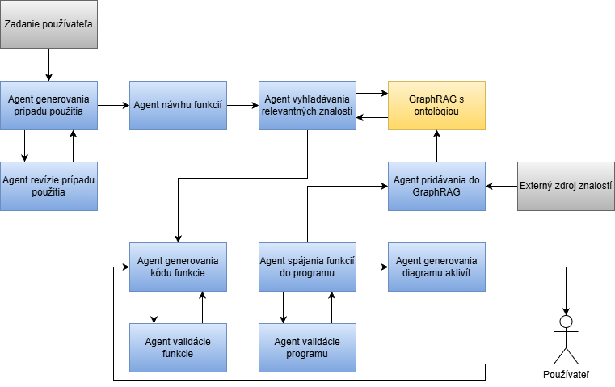
Aktuálny stav
Vypracovaná analytická kapitola
Implementovaná prvá verzia pipeline
Funkčné generovanie, validácia funkcií a integrácia funkcií
Integrácia GraphRAG
Dopĺňanie znalostnej bázy

Slide 6
Plánované doplnenie
Zdokonalenie súčasnej verzie
Návrh testovacích scenárov
Definovanie metrík kvality
Porovnanie s klasickým LLM prístupom
Vyhodnotenie úspešnosti

Slide 7
Ďakujem za pozornosť

